Slide 1
Imagen portada:
P. Érick Félix
Imagen portada:
P. Érick Félix

Slide 2
Lucas 13, 22-30
EL CORAJE DE
NO TENER
MIEDO
21 Agosto 2022
Hijas de la Caridad- Padres Vicentinos - PERÚ

Slide 3
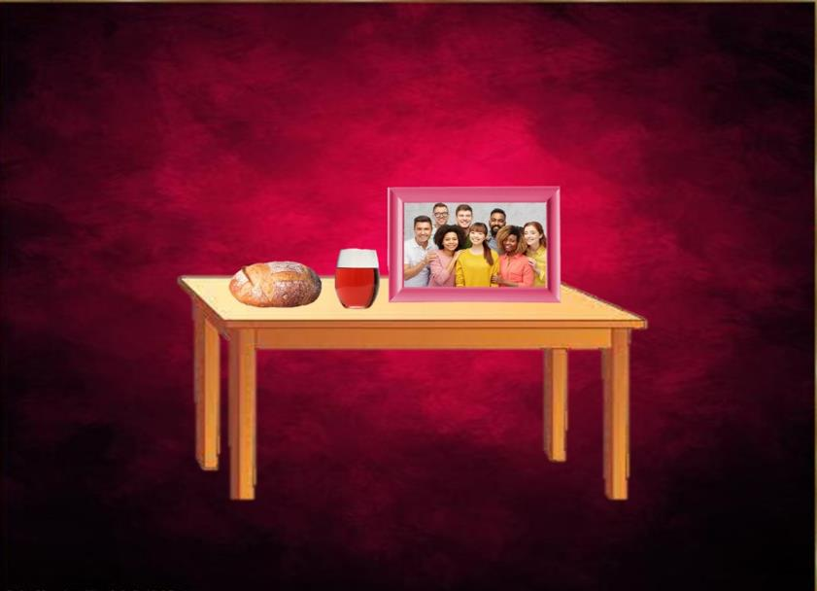
Ambientación: Un pan y un vaso de vino en una mesa, junto con algunas fotografías de hombres y mujeres de diversas razas del mundo.
Cantos sugeridos: En su mesa hay amor

Slide 4
AMBIENTACIÓN:
La salvación no está asegurada por haber comido y bebido con el Señor, ni por haber escuchado atentos pero sin cumplir su enseñanza. La salvación está asegurada por ser auténtico discípulo: comer y beber con Él, escuchar su enseñanza, pero cumpliéndola en nuestra vida, entrando por la puerta estrecha y apartándonos de toda maldad.

Slide 5
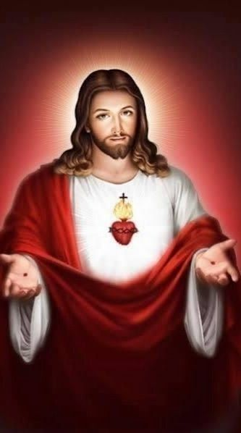
Oración inicial
Señor Jesús, no sabemos el día ni la hora, no sabemos el cuando, pero sí sabemos que Tú nos estás esperando, que seremos juzgados por el amor, que nos exigirás actitudes, disposiciones, hechos, acciones, que nos pedirás cuenta de lo que hemos hecho de nuestra vida, y ahí querrás saber qué hemos hecho de nuestra fe en ti,

Slide 6
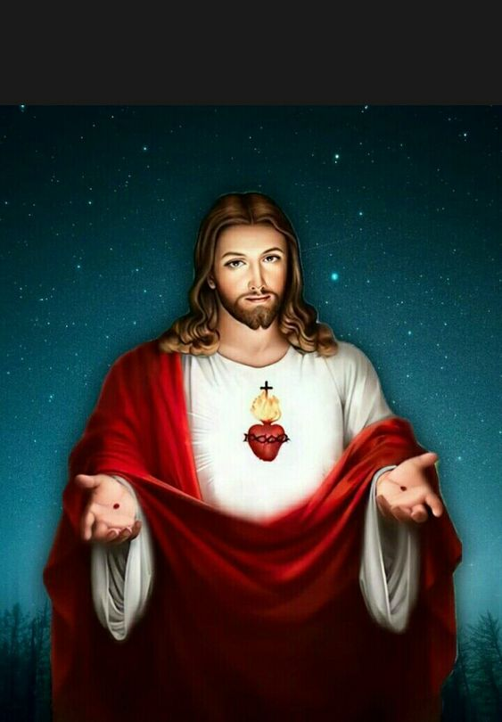
si la hemos vivido o si la hemos descuidado, si la hemos asumido o la hemos ignorado,
si la hemos anunciado u olvidado,
nos pedirás nuestra vida para ver tus actitudes en
nosotros, por eso, es que te pedimos que nos ayudes a entrar por la puerta estrecha de la fidelidad de la entrega, del servicio, de amor gratuito y desinteresado. Que así sea.

Slide 7
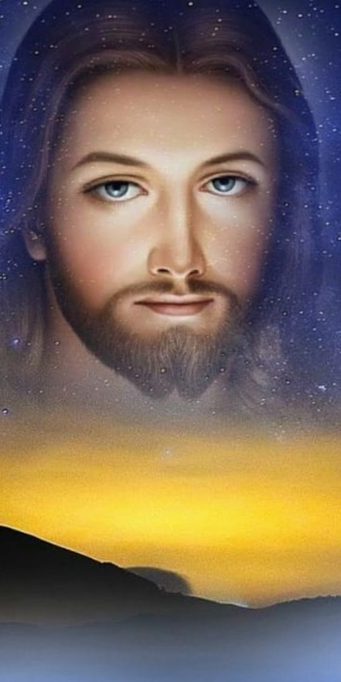
Motivación:
La venida del Señor se retrasa más de lo previsto, y la espera no es fácil. Lucas recuerda a los primeros cristianos que el proyecto salvador de Dios es universal. Aunque su manifestación plena se demore, la decisión personal por la salvación continua siendo urgente.

Slide 8
San Lucas 13, 22-30
En aquel tiempo, Jesús, de camino hacia Jerusalén, recorría ciudades y pueblos enseñando.

Slide 9
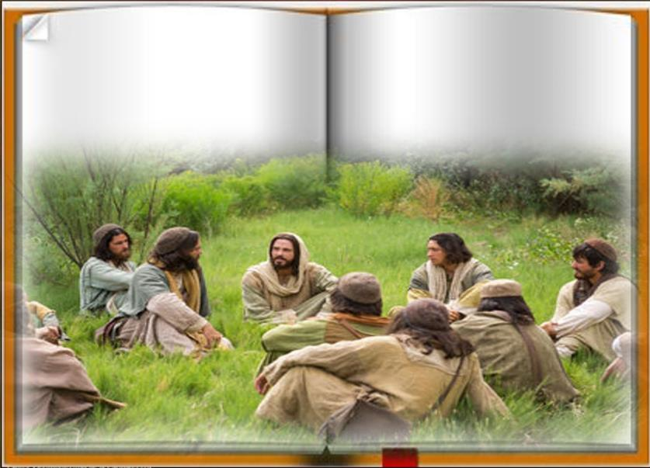
Uno le preguntó:
– Señor, ¿serán pocos los que se salven?

Slide 10
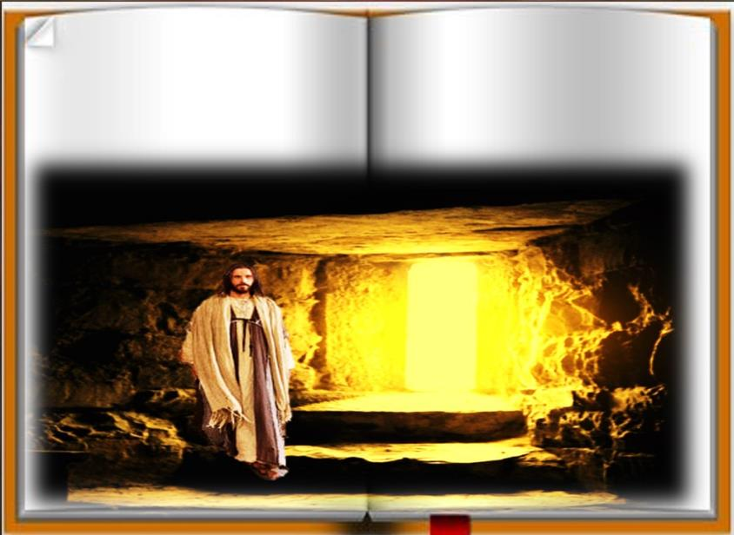
Jesús les dijo: - Esfuércense en entrar por la puerta estrecha. Les digo que muchos intentarán entrar y no podrán.

Slide 11
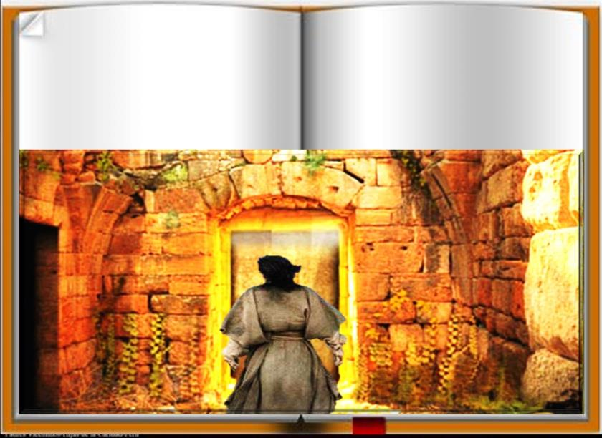
Cuando el amo de la casa se levante y cierre la puerta, se quedarán a fuera y llamarán a la puerta diciendo: “ Señor, ábrenos” ; y él les contestará: “No sé quiénes son ustedes”.

Slide 12
Entonces comenzarán a decir:
“Hemos comido y bebido contigo, y tú has enseñado en nuestras plazas”.

Slide 13
Pero él contestará: “No sé quienes son ustedes. Aléjense de mí, malvados”.

Slide 14
Entonces será el llanto y el rechinar de dientes, cuando vean a Abraham, Isaac, a Jacob y a todos los profetas en el reino de Dios, mientras ustedes habrán sido echados fuera.

Slide 15
Y vendrán muchos de oriente y occidente, del norte y del sur,

Slide 16
y se sentarán a la mesa en el reino de Dios.

Slide 17
Miren: hay últimos que serán primeros, y hay primeros que serán últimos.

Slide 18
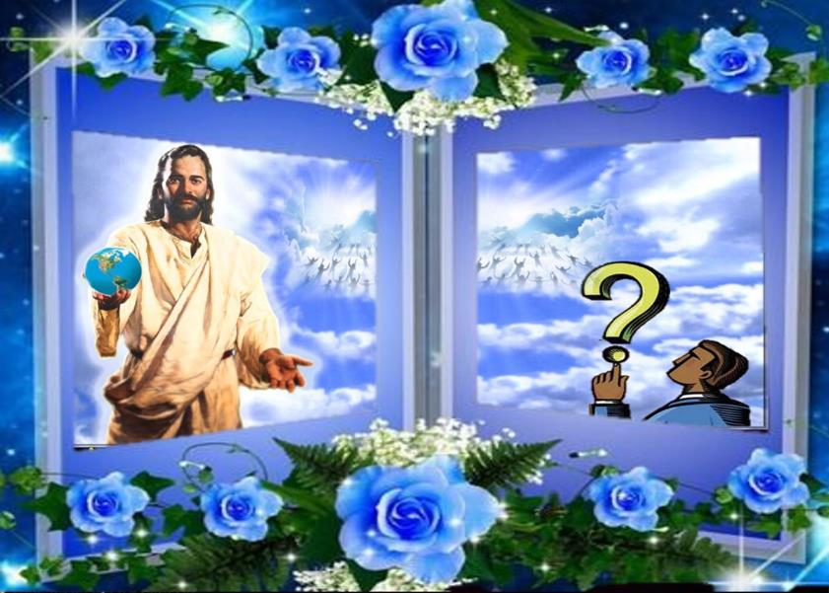
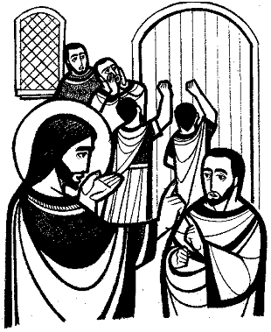
Preguntas para la lectura
¿Cuál es la pregunta que da pie al desarrollo de todo el texto? ¿Cómo contesta Jesús?

Slide 19
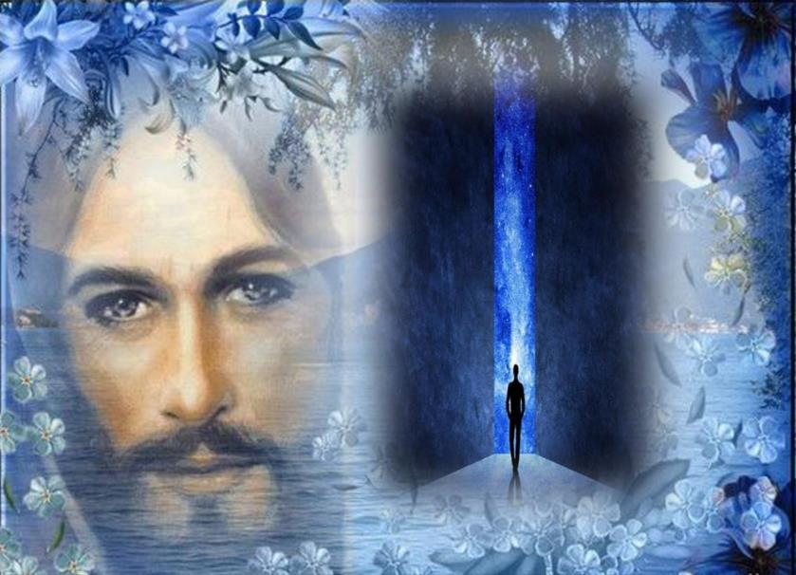
¿Qué significa entrar por la puerta estrecha?

Slide 20
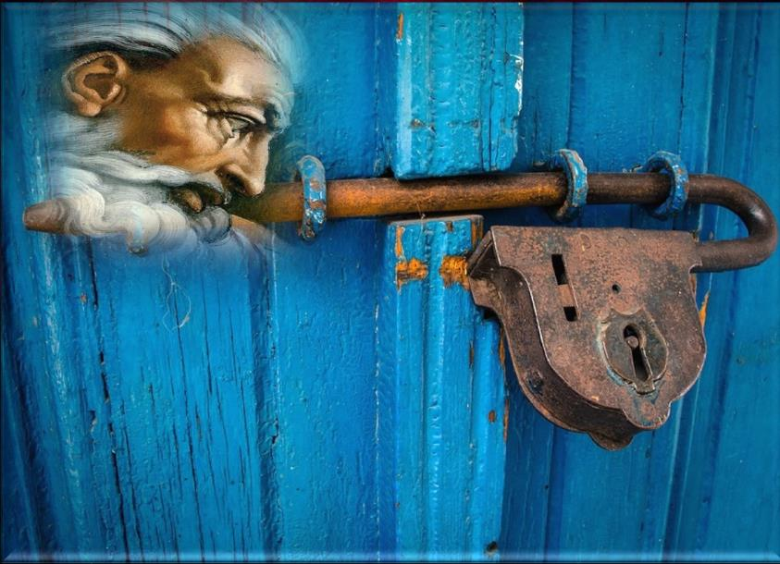
¿Cómo se puede interpretar que Dios cierre la puerta?

Slide 21
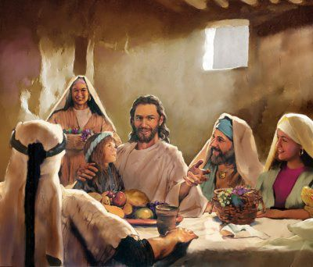
¿Cuáles son los argumentos que se presentan para poder ingresar?,
¿Cuáles son los argumentos que se presentan para poder ingresar?,
¿Qué responde Jesús ante esos argumentos?

Slide 22
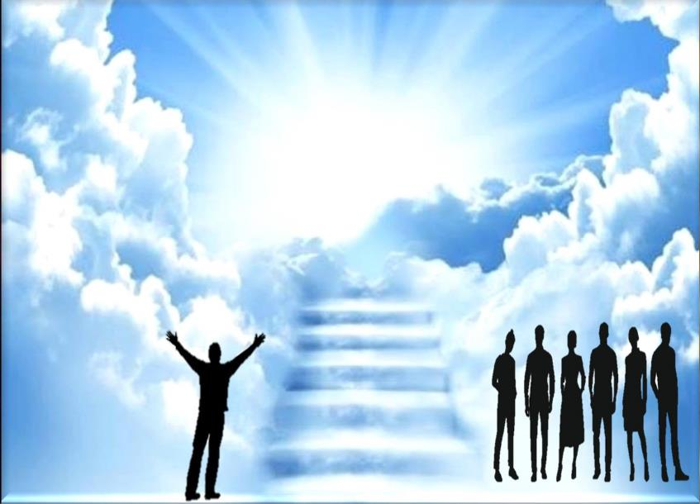
¿Quiénes son los que entran a participar de la fiesta del Reino?
¿Son todos judíos? ¿Son todos paganos?

Slide 23
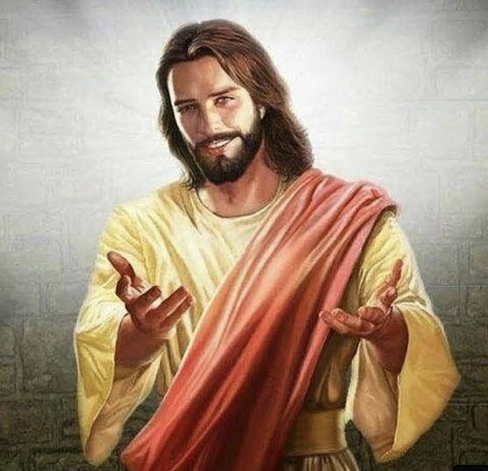
Motivación:
Como nuestros antepasados en la fe, seguimos escuchando del Señor su mensaje de salvación y la invitación a optar personalmente y de forma decidida por el Reino que nos promete. Busquemos juntos la actualidad de este texto:

Slide 24
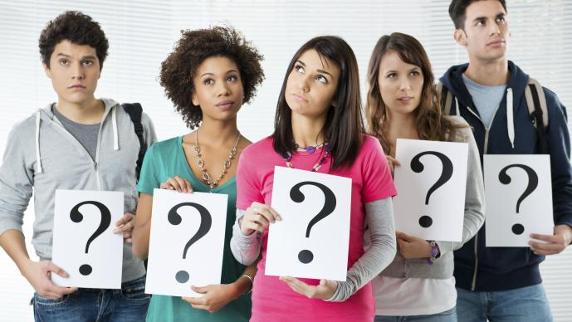
¿Me preocupa el tema de la salvación?,
¿la propia, la de mis hermanos; la salvación de los que no conocen a Cristo?

Slide 25
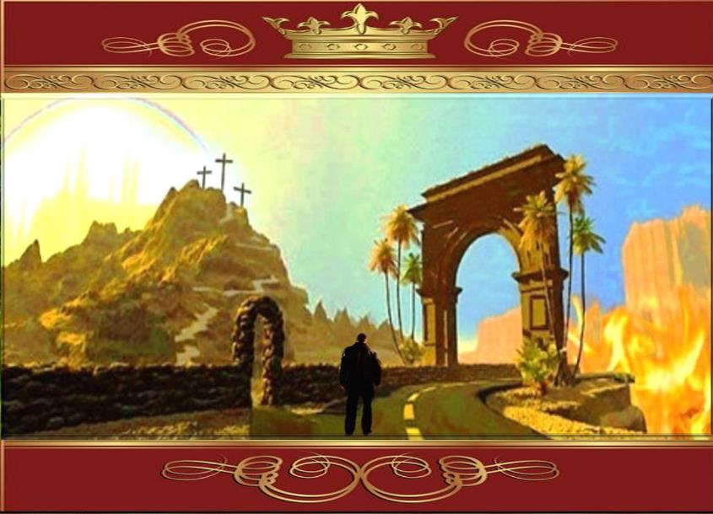
¿Qué significa entrar por la puerta estrecha?,
¿Es la misma puerta que nos presenta el mundo?

Slide 26
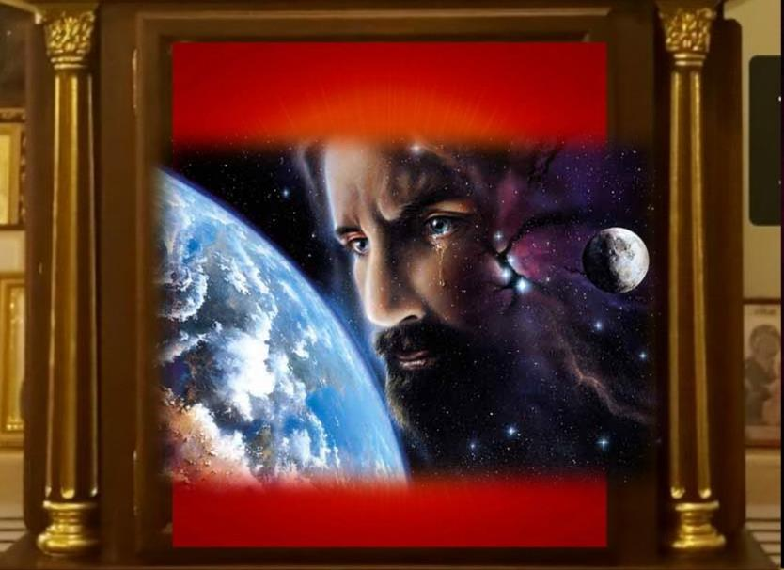
¿Ante qué situaciones de nuestro mundo actual podríamos decir que Dios “cierra la puerta”? ,
¿Cuáles serían esos antivalores que provocaran esta actitud del Señor?.

Slide 27
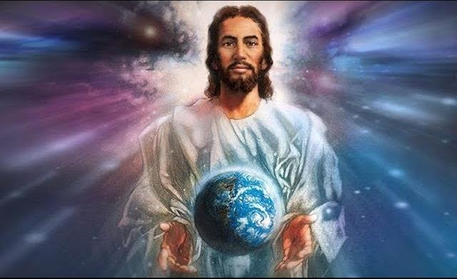
¿Quiénes serían hoy los de “todas partes del mundo”
que vendrían a participar del Banquete del Reino?

Slide 28
¿Qué me hace pensar cuando dice: “…hay los que ahora son últimos y que serán los primeros, y en cambio los que ahora son primeros serán los últimos…” (Lc 13,30)?, ¿a qué se refiere con eso?, ¿por qué motivos y por qué causas sucederá eso?.

Slide 29
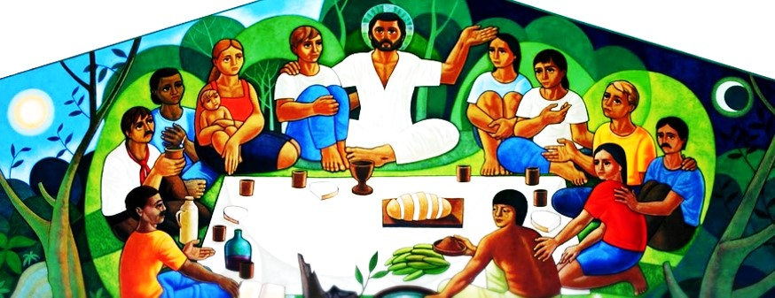
Motivación:
El Señor, que nos invita al banquete del Reino, exige de nosotros una respuesta. En la acción de gracias nos unimos a todos los que escuchan su Palabra de salvación.

Slide 30
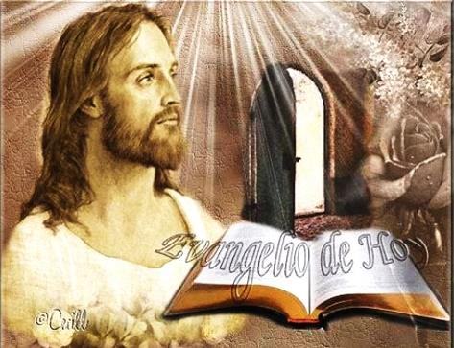
Luego de un tiempo de oración personal, podemos compartir en voz alta nuestra oración, siempre dirigiéndonos a Dios
mediante la alabanza, la acción de gracias o la súplica confiada.

Slide 31
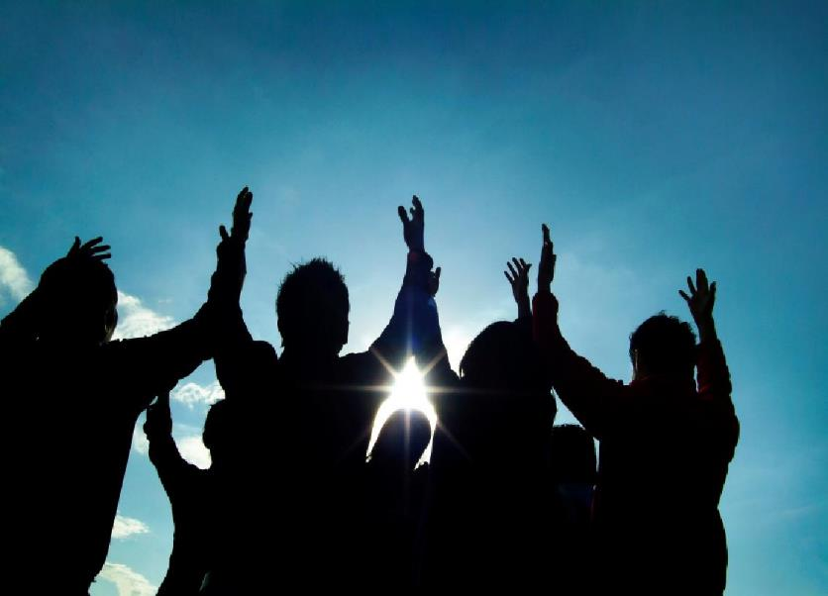
Salmo 116
Alaben al Señor, todas las naciones, aclámenlo, todos los pueblos.
Vayan al mundo entero y proclamen el Evangelio

Slide 32
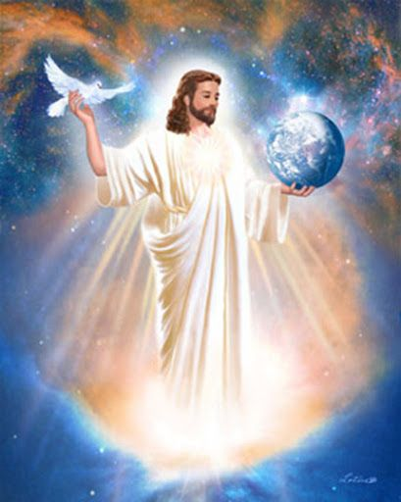
Firme es su misericordia con nosotros, su fidelidad dura por siempre.
Vayan al mundo entero y proclamen el Evangelio

Slide 33
Hermanos, ustedes han olvidado la exhortación paternal que le dieron.
Vayan al mundo entero y proclamen el Evangelio

Slide 34
Motivación:
San Vicente exhorta a la fidelidad y perseverancia: Padres, no nos engañemos; lo ha dicho el Hijo de Dios, que conocía esa desgraciada inclinación de los hombres a vivir según su capricho y, al ver que serían pocos los que se violentarían por seguir el evangelio, nos lo ha advertido. Tengamos cuidado, veamos lo que han dicho los santos y cómo ellos opinan que se salvarán pocos… Por sus frutos los conocerán", dijo nuestro Señor; los que, habiendo sido bautizados, renuncian al mundo, al demonio y a la carne y, por medio de una fe viva, animados por el Espíritu de Jesucristo, realizan las obras del evangelio, esos son los que llegan al trono de Jesucristo. ¡Oh, qué pocos son esos! (San Vicente de Paul XI, 425)

Slide 35
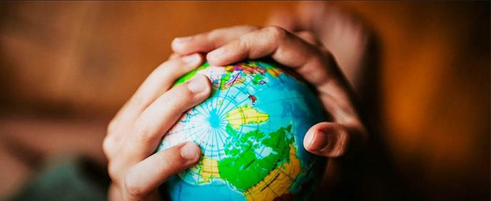
Elegir dos actitudes de vida para corregir y/o fortalecer que expresen claramente mi deseo de “entrar por la puerta estrecha”.
¿Qué tarea concreta misionera podemos hacer para ocuparnos de la salvación de nuestros hermanos?

Slide 36
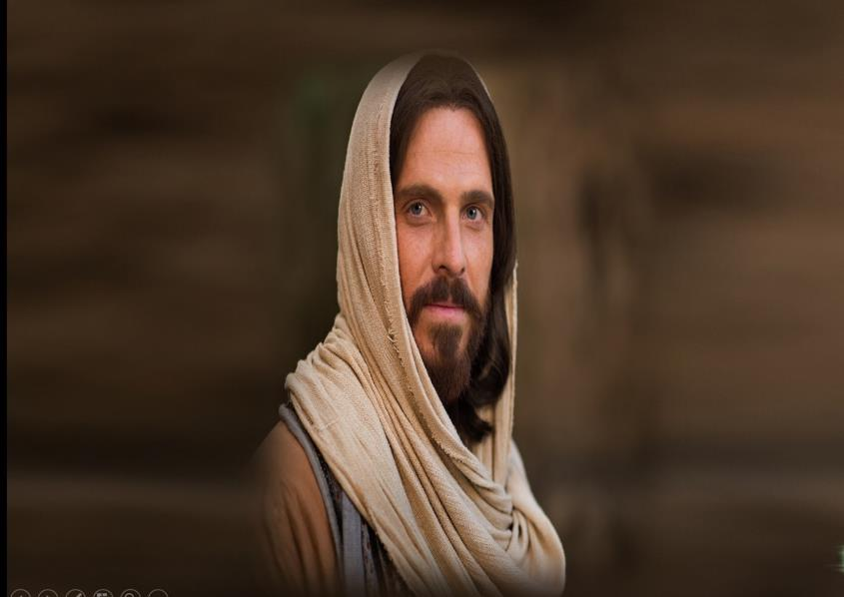
Oración final
Oh Señor, haz que sintamos la viveza
de tu Palabra que hemos escuchado;
corta, te rogamos, los nudos de nuestra duda, los lazos que nos impiden entrar en la salvación por la puerta estrecha.
Concédenos acoger sin miedo,
sin muchas dudas,
la palabra de Dios que nos invita al deber y al trabajo de la vida de fe.

Slide 37
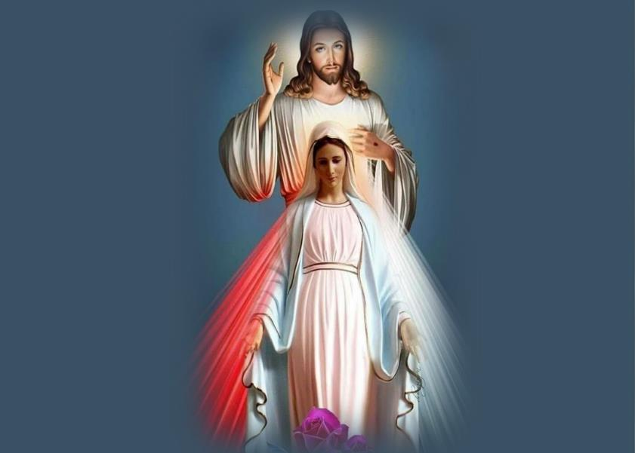
Oh Señor, haz que tu Palabra escuchada
en este domingo, día del Señor,
nos libere de las falsas seguridades
sobre la salvación y nos dé gozo,
nos refuerce, nos purifique y nos salve.
Y tú, María, modelo de escucha y de silencio, ayúdanos a vivir y entender que
todo lo que es difícil se convertirá en fácil, lo que es obscuro se hará luminoso en la fuerza de la
Palabra. Así sea.

Slide 38
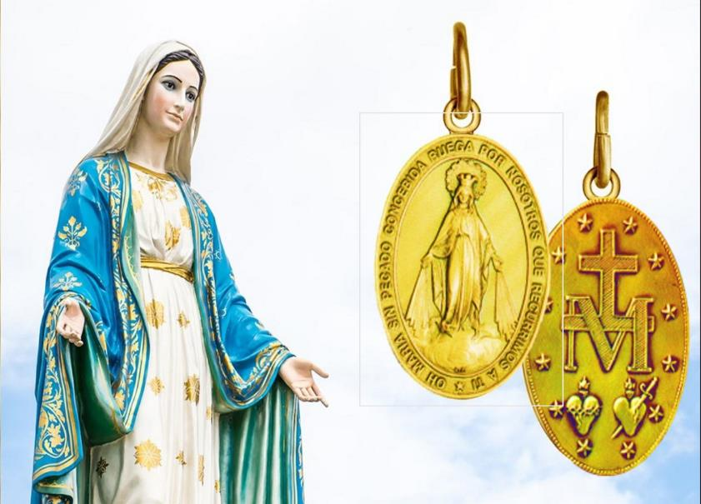
Texto de Lectio Divina: Padre César Chávez Alva (Chuno) C.ongregación de la Misión.
Power Point : Sor Pilar Caycho Vela - Hija de la Caridad de San Vicente de Paúl

